Slide 1
RONDA SEMILLA · OCTUBRE 2026
PlaneTech Air Express
La parte que tu avión necesita, cotizada en horas, no en días.
planetechair.me
by MENTEIA
Notes:
PlaneTech Air Express: Venta express de partes aeronáuticas desde Miami para operadores y talleres en México: un agente de IA busca la parte en el mercado global, pide cotización a proveedores y entrega la propuesta al cliente en horas.

Slide 2
EL PROBLEMA
Un avión en tierra cuesta miles por día
01
02
03
AOG caro
Pocos proveedores
Cotizar es lento
Cada día sin la parte es un avión que no vuela.
Inventario local limitado y demoras aduanales.
Cientos de ofertas que revisar a mano por parte.

Slide 3
LA SOLUCIÓN
Un broker de Miami operado por IA
01
02
03
04
05
Pide por chat
Sourcing global
RFQ automático
Propuesta
Entrega
Número de parte, foto de la placa o nota de voz.
Cientos de ofertas revisadas en minutos.
Todos los proveedores relevantes, en una pasada.
PDF con precio, condición y certificados.
Miami → Toluca en 2–4 días; AOG en 24–48 h.

Slide 4
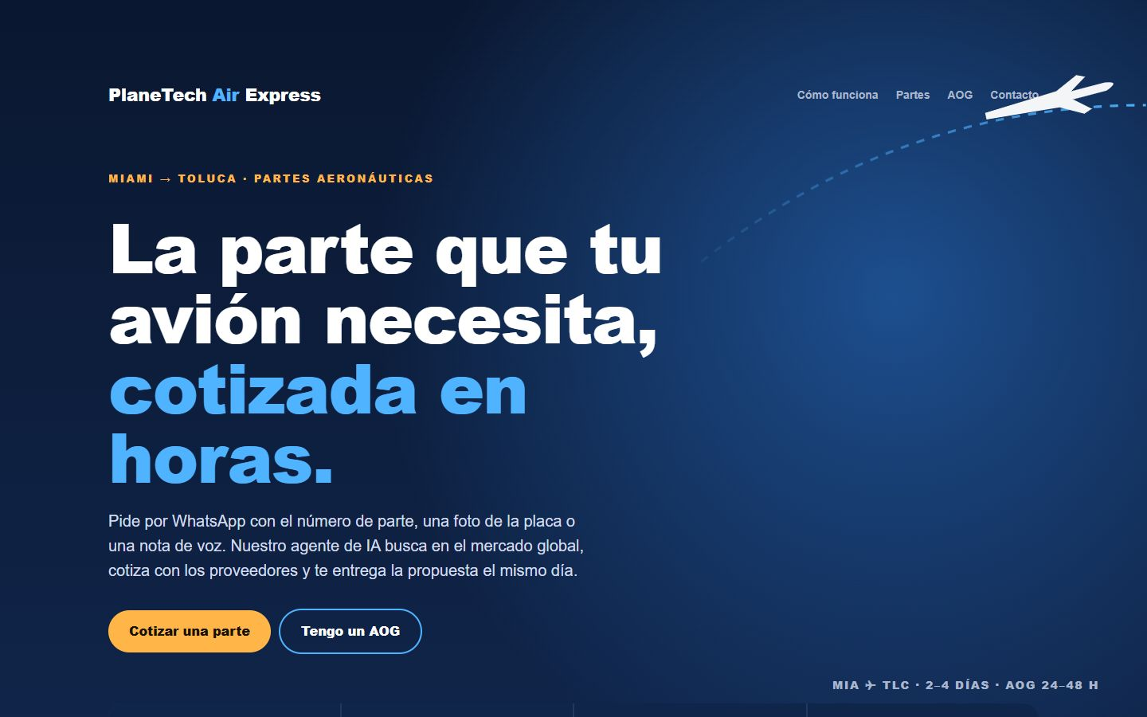
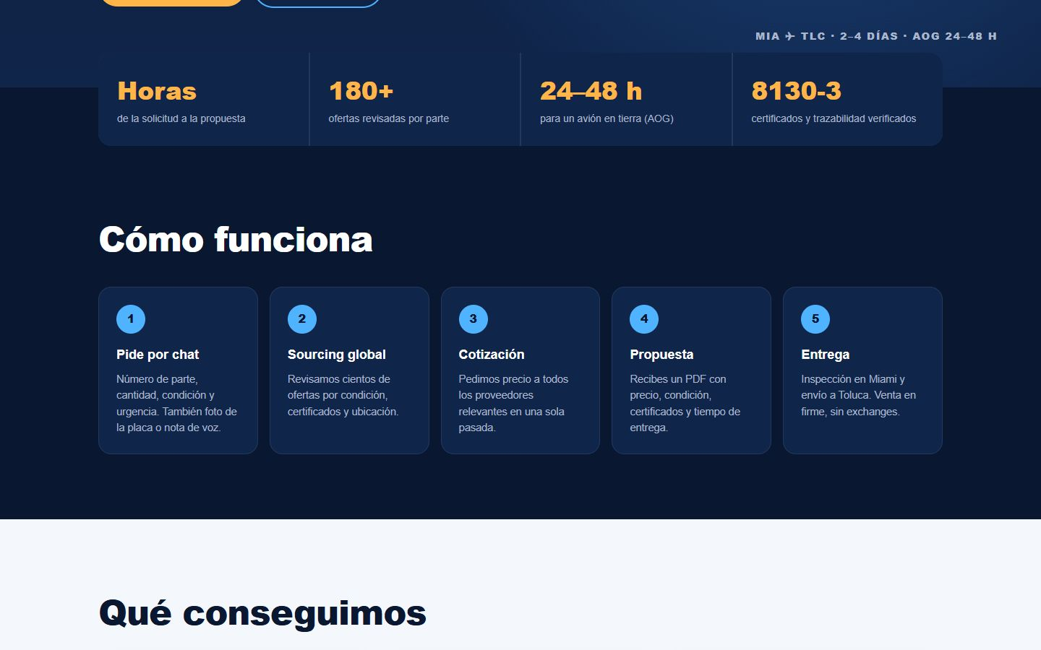
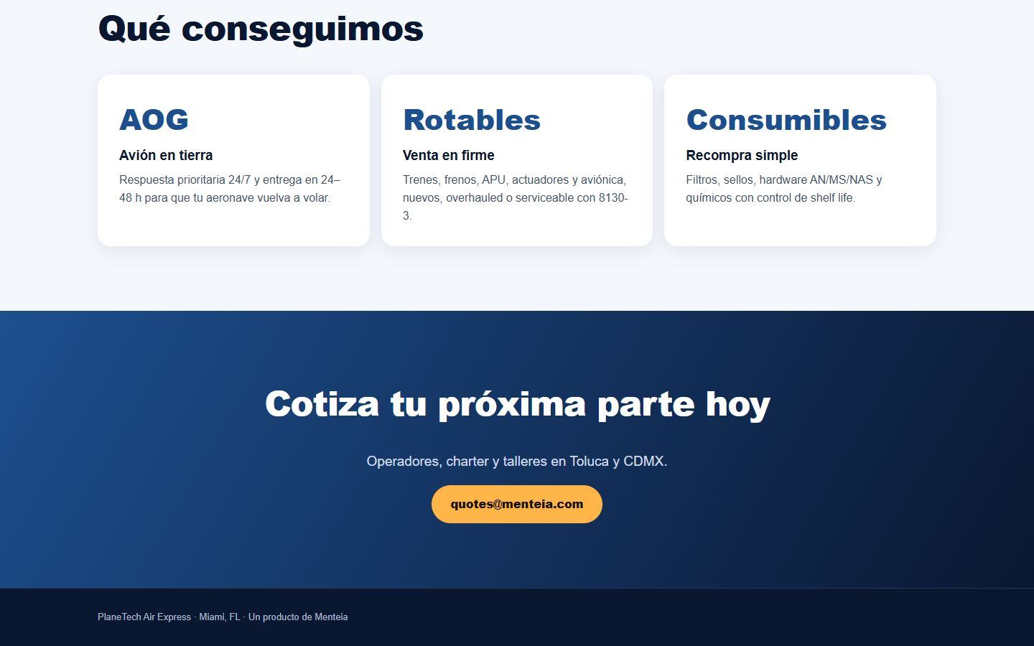
HTTPS://MENTEIA.COM/AEROEXPRESS/
El producto, en pantalla

Slide 5
POR QUÉ GANAMOS
El primero en cotizar gana
Velocidad
Cobertura
Horas, no días, de la solicitud a la propuesta.
Más proveedores consultados por cada parte.
Trazabilidad
Hub correcto
8130-3 y certificados verificados en Miami.
Base en Miami, cliente ancla en Toluca.

Slide 6
MERCADO
Toluca: el hub de la aviación ejecutiva
TAM US$600M
TAM
Partes de reemplazo para aviación ejecutiva, general y MRO en México
SAM
SAM US$60M
Ecosistema Toluca + CDMX: operadores, charter y talleres
SOM
SOM US$3.9M
~US$325k de ventas al mes en 24 meses

Slide 7
MODELO DE NEGOCIO
Margen en cada operación
AOG
ROTABLES
RUTINARIAS
30–50%
20–35%
15–25%
de margen por urgencia, entrega en 24–48 h.
venta en firme, sin exchange.
consumibles y hardware con recompra.

Slide 8
TRACCIÓN
Operando con el mayor operador ejecutivo de LatAm
ALE
180+
8+
Min
cliente activo en Toluca
ofertas revisadas por búsqueda
proveedores por solicitud
de la solicitud al RFQ enviado
Agente en producción desde agosto de 2026: captura por chat, PartsBase, RFQs, lectura de respuestas y propuestas en PDF.

Slide 9
COMPETENCIA
Más rápido que un broker, más global que lo local
Alternativa | Qué ofrece | Nuestra ventaja
Proveedores locales en Toluca | Inventario limitado, tiempos de importación | Acceso al mercado global desde Miami en horas
Brokers tradicionales de Miami | Cotización manual por teléfono y correo | Agente de IA: más proveedores, más rápido
Compra directa en marketplaces | El cliente busca y negocia solo | Sourcing, verificación y logística resueltos
Distribuidores OEM | Precio de lista, plazos largos | Alternativas surplus/overhaul certificadas

Slide 10
ESTRATEGIA COMERCIAL
De ALE a todo el ecosistema Toluca
01
02
03
Cliente ancla
Puerta AOG
Certificaciones
ALE como referencia y volumen recurrente.
Una urgencia resuelta convierte al cliente.
ASA-100 y AS9120B para MROs grandes.

Slide 11
QUÉ LOGRAMOS CON LA RONDA
Roadmap a 24 meses
MESES 1–6
MESES 7–12
MESES 13–18
MESES 19–24
Base comercial
Recompra
AOG 24/7
Escala
Documentar ventas con ALE
Membresía ASA y LLC en Miami
5 clientes activos en Toluca
Programa de consumibles para MROs
Certificación ASA-100
US$100k de ventas al mes
Guardia AOG con stock de alta rotación
Monterrey y Guadalajara
US$200k de ventas al mes
~US$325k de ventas al mes
AS9120B en curso
Centroamérica

Slide 12
FINANCIEROS
Proyección financiera a 24 meses
US$71k
Ingreso mensual al mes 24
US$857k
Ingreso anualizado (ARR) al mes 24
Mes 15
Punto de equilibrio mensual

Slide 13
LA OFERTA
La ronda
US$475,000
USO DE FONDOS
Ventas, marketing y customer success
48.2%
por el 20.9% · 24 meses de operación
Legal, cumplimiento y herramientas
23.4%
Contingencia (10%)
9.1%
PRE-MONEY
US$1,800,000
Equipo de producto e ingeniería
8.1%
POST-MONEY
US$2,275,000
Fundadores (dedicación al proyecto)
7.7%
INSTRUMENTO
SAFE post-money
Infraestructura y cómputo de IA
3.4%

Slide 14
EQUIPO
Un equipo que ya opera 9 productos de IA
RH
VD
FD
Rafael Herrera
Vladimir Díaz
Francisco D'Angelo
CEO / CFO
CTO
Director Legal y Cumplimiento
Estrategia, finanzas y relación con inversionistas y clientes corporativos.
Arquitectura, IA y operación de los productos de Menteia en producción.
Estructura corporativa, cumplimiento regulatorio y protección de datos.

Slide 15
Invierte en PlaneTech Air Express
La aviación ejecutiva de México necesita partes más rápido. Ya estamos cotizando.
Rafael Herrera · CEO / CFO
Vladimir Díaz · CTO
menteia.com

